Slide 1
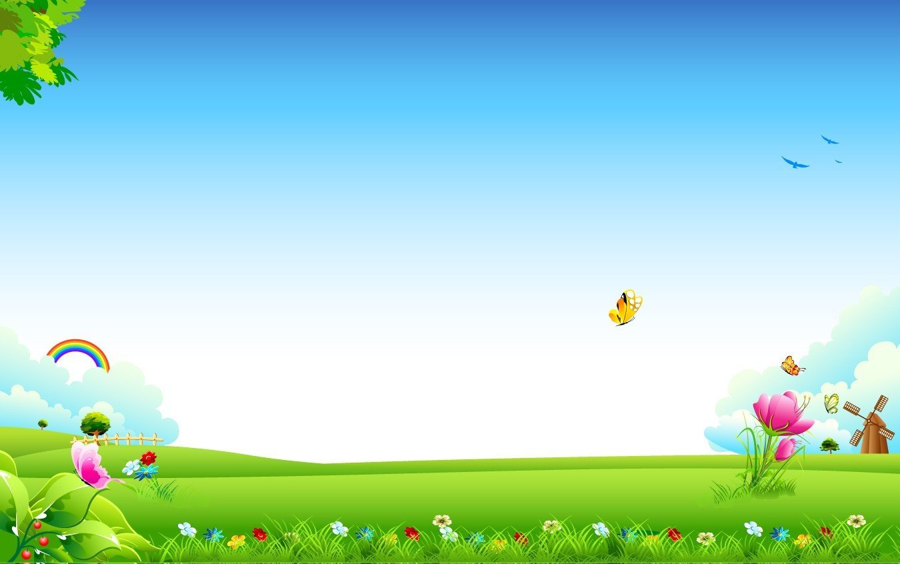



Пізнаємо природу
5 клас
Урок 42
У чому полягають
особливості грибів

Slide 2

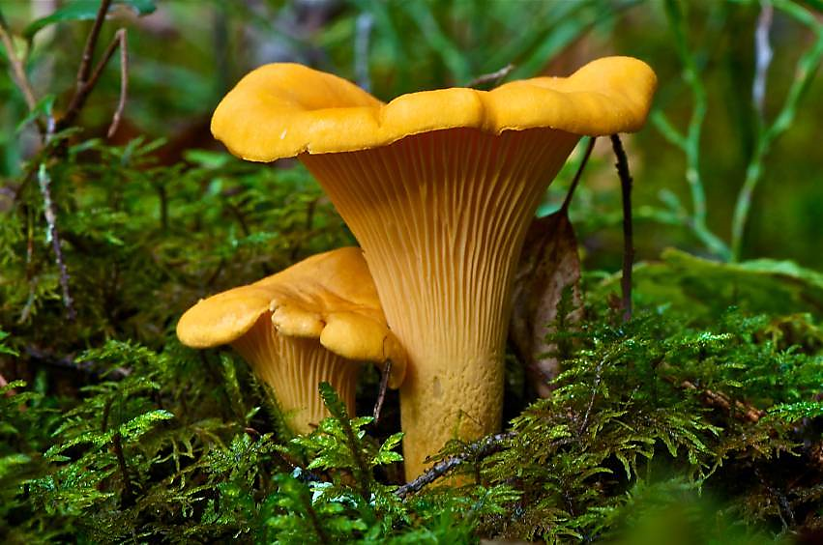
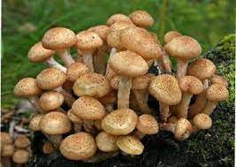
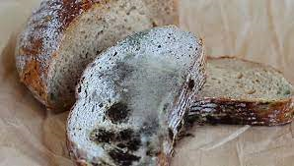
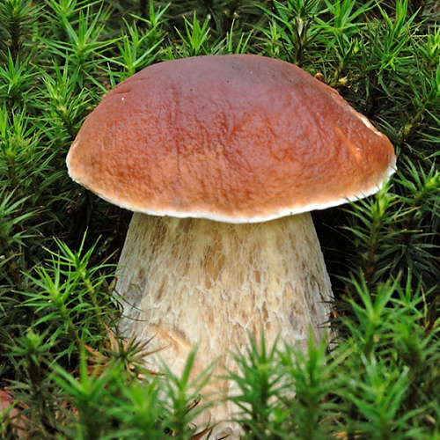
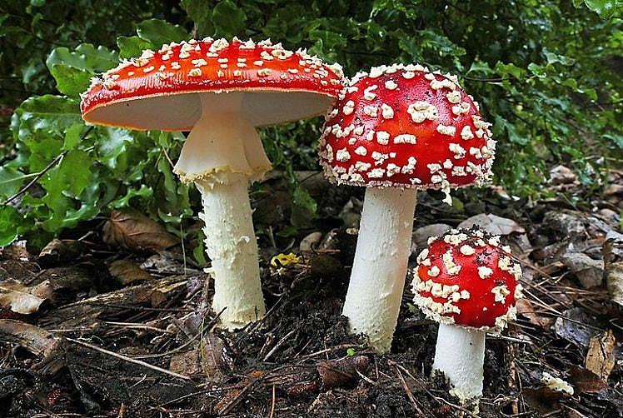
Розглянь колаж із зображенням грибів. Назви яких з цих грибів тобі відомі? Після ознайомлення з уроком повернись до колажу, щоб перевірити, чи всі гриби ти назвала/назвав правильно.

Slide 3
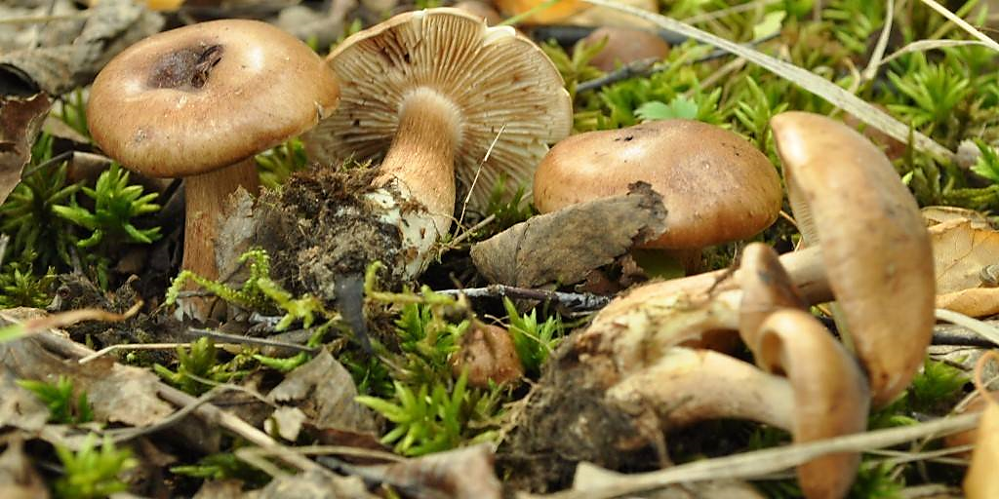
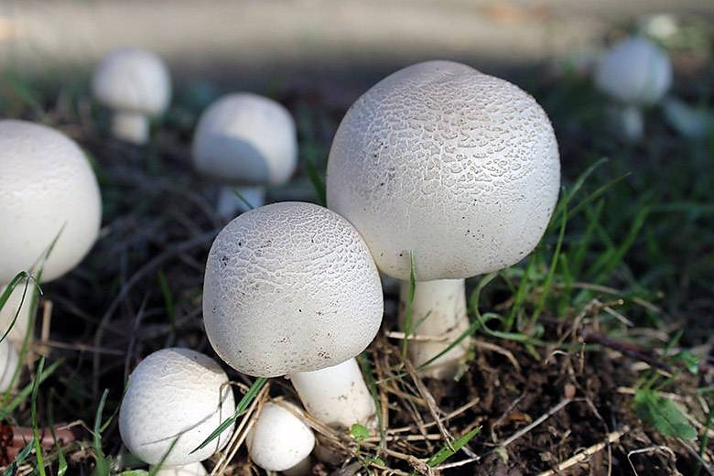
До грибів належать організми, які ведуть прикріплений спосіб життя і не здатні до фотосинтезу. Живляться вони речовинами, створеними рослинами чи тваринами. Такі поживні речовини гриби отримують з інших організмів чи їхніх відмерлих частин (наприклад, пеньків, опалого
листя).
Гриб Рядовка
Гриб Шампіньйон

Slide 4

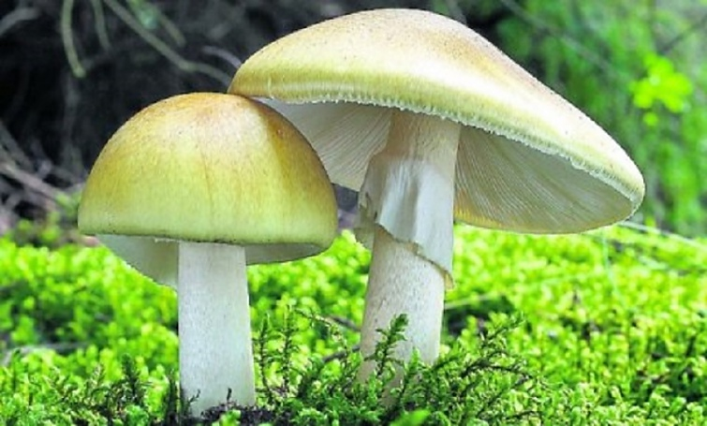
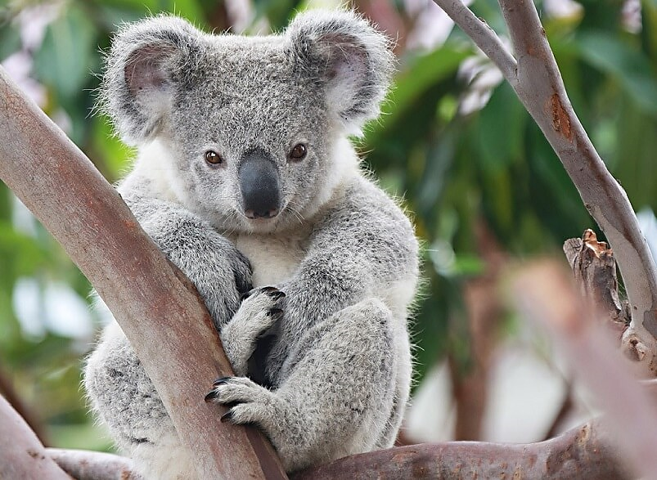
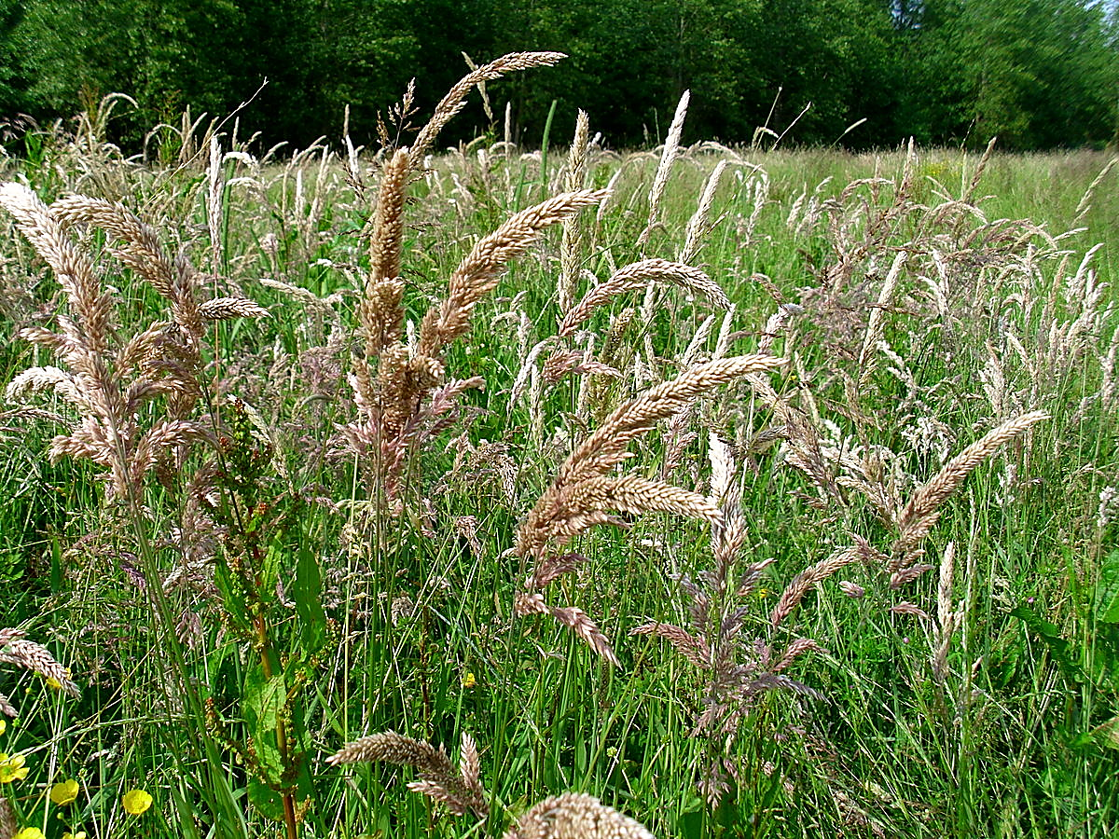
ЗАВДАННЯ 1.
Поясни, що спільного між грибами й рослинами, між гриба-
ми й тваринами.

Slide 5


Користуючись додатковими джерелами інформації, дізнайся про застосунки до смартфона, які стануть у пригоді для розпізнавання їстівних й отруйних грибів. Поділися інформацією з іншими.

Slide 6
Повну презентацію дивіться у відеоуроці.

